Slide 1
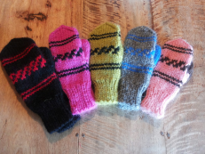
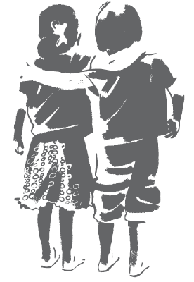
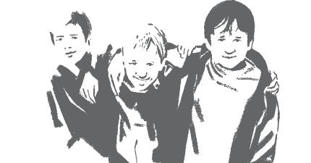
Шерсть для холода
ULL FYRIR KALDA
Verkefnið Ull fyrir kalda er sprottið úr hópavinnu unglinga á landsmóti UD KFUM og KFUK í Vatnaskógi 2013.
Verkefnið var kosið sem besta hugmyndin af sérstakri dómnefnd og nú viljum við framkvæma!

Slide 2
Шерсть для холода
ULL FYRIR KALDA
Hugmyndin er að færa fátækum börnum í Síberíu hlýja sokka, vettlinga, húfur og jafnvel trefla úr íslenskri ull.
Vinir okkar í KFUM og KFUK í Síberíu heyrðu af verkefninu og fóru að leita og fundu heimili sem heitir orphanage #6

Slide 3
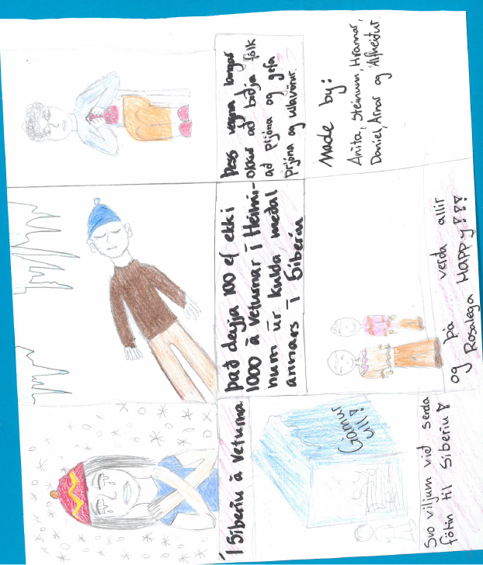
Шерсть для холода
ULL FYRIR KALDA

Slide 4
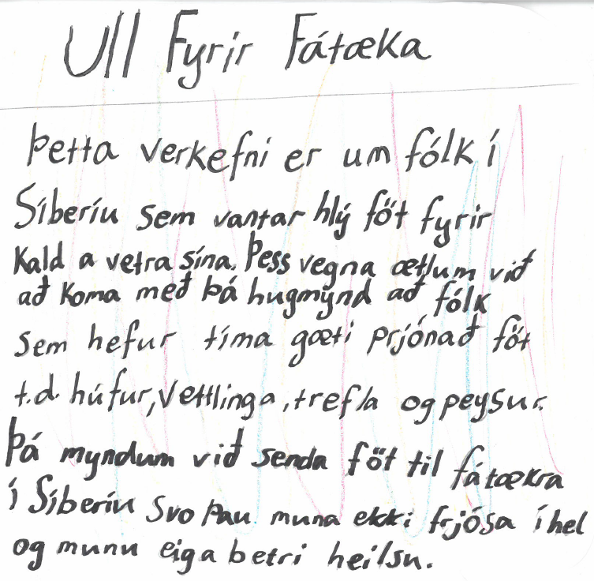
Шерсть для холода
ULL FYRIR KALDA

Slide 5
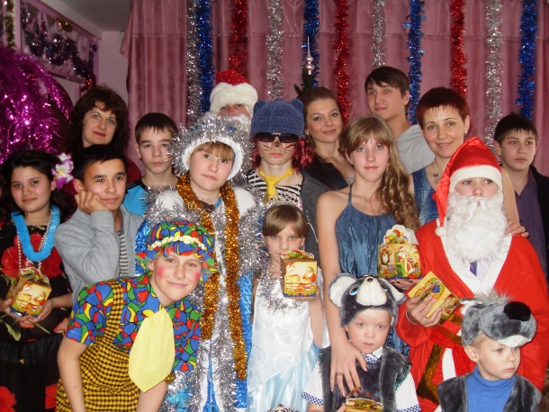
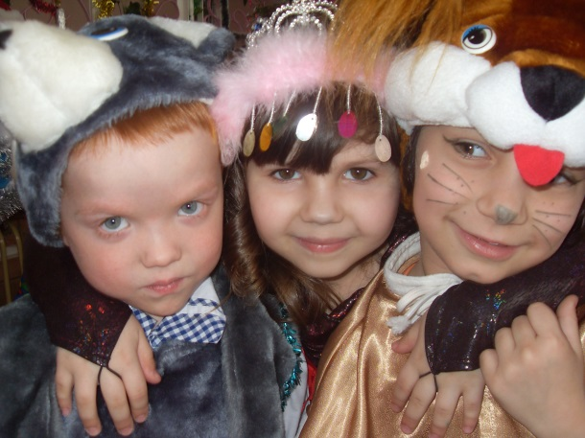
Шерсть для холода
ULL FYRIR KALDA
orphanage #6
Munaðarleysingjaheimili þar sem búa 33 krakkar á aldrinum 10-17 ára.
Notes:
Á heimilinu er reynt að líkja sem mest eftir hefðbundnu fjölskyldulífi og því er krökkunum skipt í fjórar fjölskyldur eða hópa. (8-9 saman) Það er reynt að lágmarka breytingar þannig að myndist traust og þetta séu þau sömu saman í fjölskyldu ár frá ári. Það sem er jákvætt á þessu heimili er að það er reynt að leyfa krökkunum að taka virkan þátt í ákvörðunum fyrir sig sjálf og það er líka starfandi einskonar ungmennaráð sem fundar með stjórnendum heimilisins og getur haft áhrif á ákvarðanir sem snerta líf og aðbúnað allra á heimilinu.

Slide 6
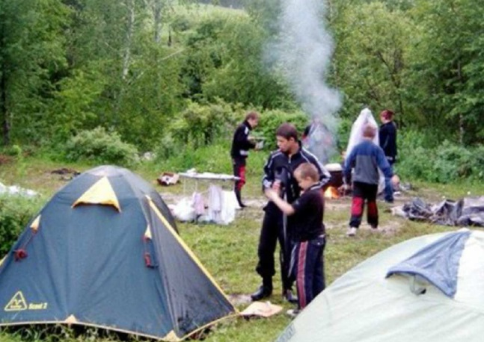
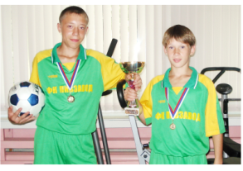
Шерсть для холода
ULL FYRIR KALDA
orphanage #6
Talsverð áhersla er lögð á útivist, hreyfingu og ýmsar íþróttir
Notes:
Heilbrigð sál í hraustum líkama er kannski slagorð sem ágætlega lýsir þeirri stefnu sem ríkir á heimilinu um mikilvægi þess að hreyfa sig reglulega, bæði með þátttöku í ýmsum íþróttagreinum en líka með útivist, gönguferðum og fleiru. Í Síberíu er mikill munur á sumri og vetri og meðalhitastig í janúar er -25°c . Það getur því verið mjög kalt á veturna og því ljóst að hlýjar húfur, vettlingar og sokkar koma að góðum notum.

Slide 7
Шерсть для холода
ULL FYRIR KALDA
Nú er það verkefni okkar, krakkanna í KFUM og KFUK á Íslandi að fara heim og segja frá verkefninu.
Í hverri fjölskyldu má finna einhvern sem kann að prjóna og kannski getur þú keypt garn fyrir þinn vasapening og fengið ömmu eða mömmu eða jafnvel afa, frænku eða frænda til að prjóna.

Slide 8
Шерсть для холода
ULL FYRIR KALDA
Við viljum gefa hlýju!
Ullarsokka (stærðir 24-42)
Vettlinga fyrir 10-17 ára
Húfur fyrir 10-17 ára
Trefla í öllum stærðum og gerðum

Slide 9
Шерсть для холода
ULL FYRIR KALDA
Hvenær og hvernig?
Þú ferð heim með bækling og færð einhvern í lið með þér og svo er bara að byrja að prjóna og skila á síðasta fundi í vor.

Slide 10
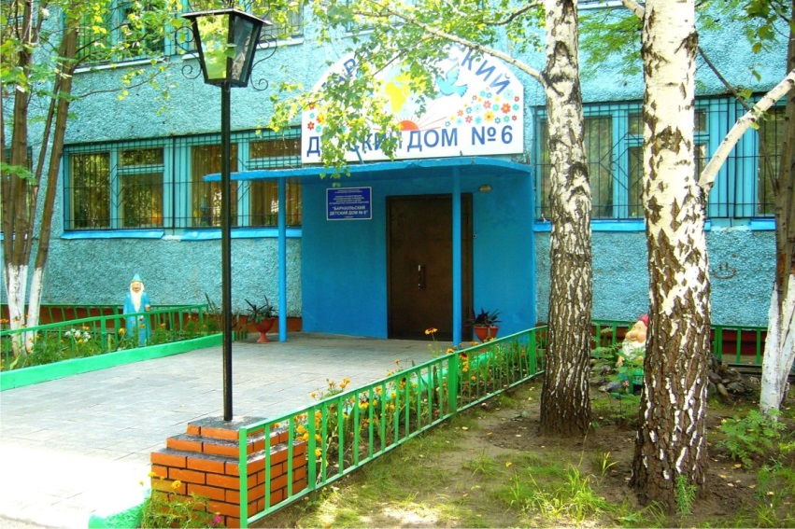
Шерсть для холода
ULL FYRIR KALDA
Í sumar munum við senda kassana út til Síberíu svo allt komi að góðum notum næsta vetur.
Takk fyrir þitt framlag!

